Slide 1
MyCat调研
马进

Slide 2
Outline
功能特性
高级特性
非功能特性
试用报告
MyCat pk DDB

Slide 3
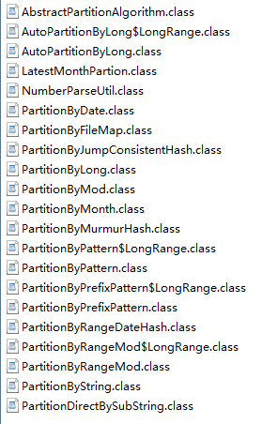
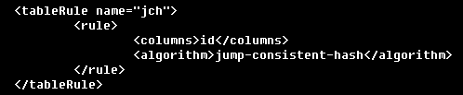
功能特性
分片规则
一致性Hash，时间范围
根据字段值的固定分布
通过接口或文件扩展
通过rule.xml进行配置
支持reload，使用有风险

Slide 4
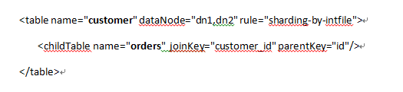
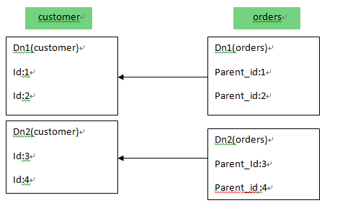
功能特性
E-R分片
其实就是共享一个均衡策略
解决跨库join的问题

Slide 5
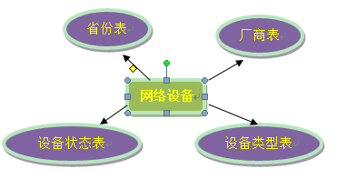
功能特性
全局表
每个节点都有一个冗余表，类似小表复制
由Mycat保证在所有节点上的CRUD
全局表的插入、更新实时在所有节点上执行，保持分片数据一致性
全局表的查询操作，只从一个节点获取
全局表可以跟任何一个表进行JOIN操作
没有真正的XA事务，有一致性风险
用于字典表，减少跨库join

Slide 6
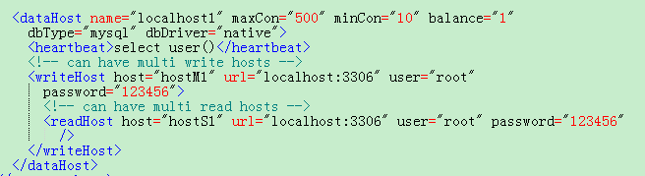
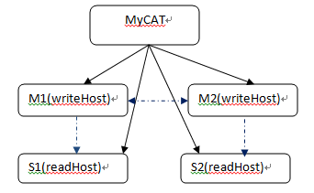
功能特性
读写分离
事务内的SQL，全部走写节点，除非某个select语句以注释/*balance*/开头
自动提交的select语句会走读节点，并在所有可用读节点中间随机负载均衡
当某个主节点宕机，则其全部读节点都不再被使用，因为此时，同步失败，数据已经不是最新的，MYCAT会采用另外一个主节点所对应的全部读节点来实现select负载均衡。
当所有主节点都失败，则为了系统高可用性，自动提交的所有select语句仍将提交到全部存活的读节点上执行，此时系统的很多页面还是能出来数据，只是用户修改或提交会失败。

Slide 7


功能特性
全局自增ID（Sequence）
标识为：MYCATSEQ_XXX ,其中XXX为具体定义的sequence的名称
Sequence可以配置，可以扩展，默认配置：sequence_conf.properties
使用默认的全局sequence : insert into tb1(id,name) values(next value for MYCATSEQ_GLOBAL, 'micmiu.com');
使用自定义的sequence : insert into tb2(id,name) values(next value for MYCATSEQ_MY1, 'micmiu.com');
获取最新的值：select next value for MYCATSEQ_xxx
可以将sequence保存在DB中
全局自增主键
Mycat中只有全局自增主键可以像mysql自增ID一样插入

Slide 8
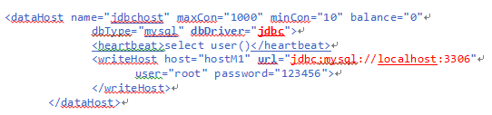
高级特性
SQL拦截
捕获和记录某些特殊的SQL
处于性能优化的考虑，改写SQL，比如改变查询条件的顺序或增加分页限制
将某些Select SQL强制设置为Read 模式，走读写分离（很多事务框架很难剥离事务中的Select SQL
在server.xml中配置，可扩展
指定JDBC URL
默认不适用JDBC连接后端DB
指定JDBC URL后可以加一些参数

Slide 9
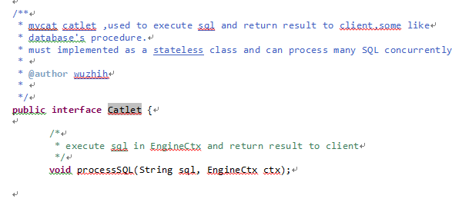
高级特性
Catlet
类似数据库的存储过程，Catlet是一个实现了Catlet接口的无状态Java类，负责将编码实现某个SQL的处理过程，并返回响应报文给客户端
放在Mycat_home/catlets目录下，系统会动态加载相关class
使用：

Slide 10
非功能特性
服务扩展性
和QS一样支持比较完整的MySQL通信协议
多个MyCat没有关联性，需要单独部署维护
负载均衡需要单独部署维护
数据扩展性
没有提供配套的数据迁移工具
由Mycat团队提供迁移方案
SOA
没有在文档中看到任何关于超时，内存保护一类的说明

Slide 11
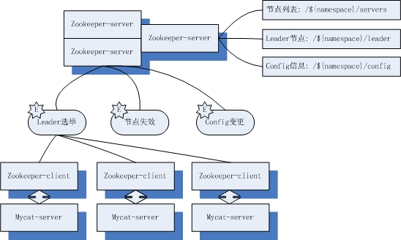
非功能特性
可运维性
目前没有集群管理的软件（V1.4）
未来基于ZK的集群管理方案（V2.0）: MyCat Cluster

Slide 12
试用报告
部署
包含所有的lib，部署包 < 10m，DDB 80m+
Mycat没有系统库，没有master，通过XML配置元数据
部署需要JDK 1.7，除此之外没有其他外部依赖
拷贝部署包，修改元数据的XML，即可启动
核心配置文件
server.xml：配置Database，用户信息，SQL过滤等
schema.xml：配置mycat表信息，包括分区字段，后端库信息
rule.rml：配置分片算法

Slide 13

试用报告
SQL兼容度
号称支持SQL99规范，初步测试DDB < Mycat < DRDS
Explain看到的信息不准确
也支持类似DDB的Direct hint
MySQL协议兼容度
show processlist显示后端所有DB的连接
不支持kill, kill query命令
支持navicat等窗口工具，实现方法和DDB相同

Slide 14
试用报告
使用感受
部署简单，试用起来很方便
创建一张表很麻烦，要先配置schema.xml，再用SQL通过Mycat创建后端数据库的表
修改完元数据后，通过管理端口reload
统计监控只能通过管理端口进行
每个Mycat的库信息，表信息，分片策略都要配置，工作量比较大
show create table看不到分区策略和分区信息
……

Slide 15

Mycat PK DDB
用户管理
Mycat：通过server.xml配置，只能配置用户名密码是否只读
DDB：DBAdmin, isql, webadmin，功能特性无限接近MySQL
表管理，表组管理，数据节点管理
Mycat: 通过schema.xml配置
DDB：DBAdmin, isql, webadmin
表管理，表组管理，数据库节点管理没有耦合
有清晰的界面工具，或命令行工具支撑

Slide 16
总结
Mycat
项目本身比较简洁，部署简单，容易上手
运维复杂度比较高，容易出错，尤其在负载均衡的节点比较多时
分片函数丰富，能够迎合比较多的需求
几乎没有集群管理方案，看以后2.0怎么样
DDB
更加精致，更加复杂，更加像MySQL
完善的集群管理方案：用户管理，表组管理，表管理，数据库节点管理等
组件比较多，入门门槛比较高
分区函数不够丰富

